Slide 1
Financování NNO z veřejných rozpočtů (přímé a nepřímé)
Jakub Pejcal (322799@mail.muni.cz)
Vojtěch Müllner (347683@mail.muni.cz)
Centrum pro výzkum neziskového sektoru (cvns.econ.muni.cz)
4. dubna 2018, Brno
BPV_ERNO

Slide 2
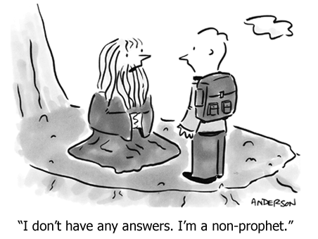
Průběh semináře
„teoretický“ úvod (cca 15 minut)
  co je přímá a co nepřímá veřejná podpora?
  co je Rozbor financování NNO…
zadání úkolu (cca 10 minut)
realizace (30 minut)
prezentace úkolů (cca 30 minut)
shrnutí závěrem (5 minut)

Slide 3
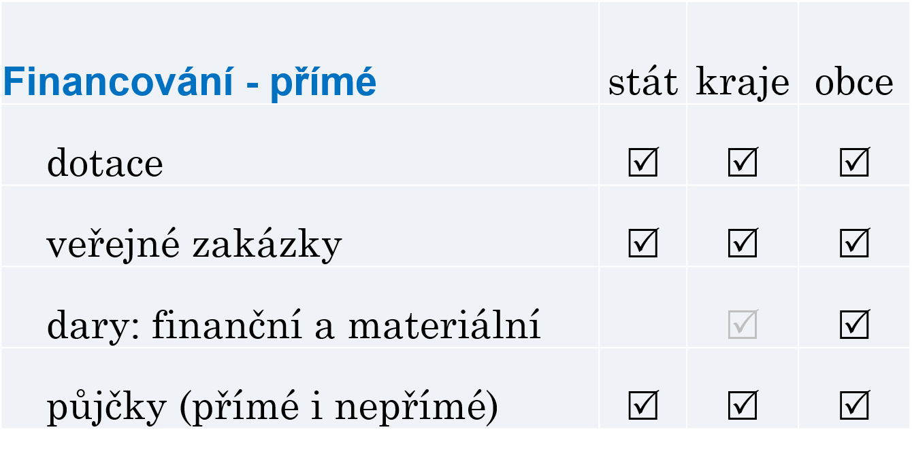
Přímá podpora z veřejných rozpočtů
přímá podpora:
(Prouzová, Z.; 2015)
nejčastěji ve formě dotací, realizováno veřejnými politikami (SDP)
proč?
nejdůležitější (výhradní) poskytovatelé úzce specializovaných veřejných služeb (humanitární zahraniční pomoc, multikulturní činnosti, integrace romské populace, ekologická osvěta…) či marginálních segment veřejných služeb

Slide 4
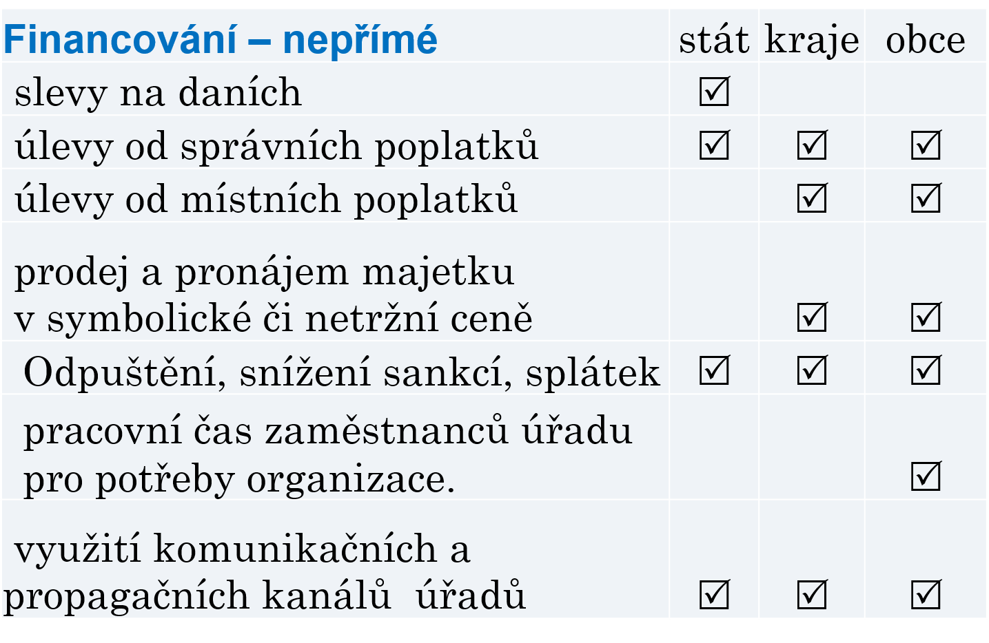
Nepřímá podpora z veřejných rozpočtů
neřímá podpora:
(Prouzová, Z.; 2015)
nejčastěji ve formě:
  1) možnosti využít komunikační a propagační kanály (obecní rozhlas, nástěnka, www)
  2) pronájem či zapůjčení majetku a zdrojů obce (pronájem, technické vybavení, čas)
  3) věcné a finanční dary
  …
  X) osvobození od místních poplatků, slevy na daních

Slide 5
Rozbor financování NNO I. (O čem je?)
o NNO v roce 2016:
  celkem 132.953 subjektů (na jednu NNO v ČR připadá 79 obyvatel)
  pracovní úvazky FTE: 104.277 (2,04 %)
  dobrovolníci FTE: 26.102
  podíl na tvorbě HDP: 1,66 %
Rozbor financování nestátních neziskových organizací z veřejných rozpočtů
  zpracováno pro RVNNO
  zahrnuje jen vybrané právní formy NNO
  zabývá se alokovanými prostředky ve formě dotací (vč. spolufinancování z EU a EHP) a veřejných zakázek
  pracuje se státním rozpočtem, rozpočty krajů a hl. m. Prahy, rozpočty obcí a rozpočty státních fondů

Slide 6
Rozbor financování NNO II. (Obecně)
nadačním subjektům, spolků, pobočným spolkům, obecně prospěšným společnostem, ústavům, účelovým zařízením církví, školským právnickým osobám a zájmovým sdružením právnických osob bylo v roce 2015*:
  poskytnuto ve formě dotací 16.480,4 mil. Kč
(zahrnuje všechny úrovně rozpočtů)
  zadáno 580 veřejných zakázek ve výši 138,8 mil. Kč vč. DPH
(zahrnuje státní rozpočet a rozpočty krajů vč. hl. m. Prahy)
* NNO v daných právních formách bylo v roce 2015 117.399, z toho: 82.597 z.s., 24.739 pobočných z.s., 2.710 o.p.s. 142 z.ú., 490 nadací, 1.331 nadačních fondů, 232 školských právnických zařízení, 1.000 zájmových sdružení p.o., 4.158 církevních právnických osob

Slide 7
Zadání úkolu I.
  rozdělte do rovnoměrných skupinek:
  6. Souhrnné údaje o dotacích poskytnutých NNO z veřejných rozpočtů + vybrané přílohy
  2. Dotace poskytnuté NNO ze státního rozpočtu
  3. Dotace poskytnuté NNO z rozpočtů krajů a hl. m. Prahy
  4. Dotace poskytnuté NNO z rozpočtů obcí (mimo rozpočet hl. m. Prahy)
  5. Dotace poskytnuté NNO ze státních fondů

Slide 8
Zadání úkolu II.
ve skupinkách:
  nastudujte příslušnou kapitolu Rozboru
  prostřednictvím rýže znázorněte základní zjištění
  (především: původce a odvětví adresáta podpory)
  k rýžovému zobrazení si připravte slovní komentář
  (meziroční změny proti roku 2014)
  vyberte další podrobnosti, zajímavosti a „perličky“, které by Vašim kolegyním a kolegům neměly uniknout
„vraťte“ se za 30 minut s připravenou „rýžovou prezentací“

Slide 9
Realizace a následně… prezentace úkolů!
Na co ještě čekáte?!? Šup do práce…
(potkáme se za 30 minut, tj. ve XXX)

Slide 10
Shrnutí závěrem I. (Původci podpory)
ve formě dotací bylo v roce 2015 NNO poskytnuto celkem 16.485,378 mil. Kč, z toho:
ze státního rozpočtu: 59,2 %
9.922 dotací ve výši 9.765,3 mil. Kč (+5 %) obdrželo 3.653 subjektů
(z toho EU a EHP kofinancováno 1.143 dotací a administrováno 117 projetků pro 770 subjektů,
vygenerováno dalších 1.302,0 mil. Kč)
z rozpočtů krajů a hl.m.Prahy: 13,9 %
14.157 dotací ve výši 2.297,9 mil. Kč (+23 %) obdrželo 7.837 subjektů
(z toho EU a EHP kofinancováno 233 dotací a administrováno 212 projektů pro 254 subjektů,
vygenerováno dalších 285,8 mil. Kč)
z rozpočtů obcí: 22,4 %
dotace ve výši 3.685,1 mil. Kč (+10 %)
z rozpočtů státních fondů: 4,5 %
dotace ve výši 737,1 mil. Kč (-12 %)

Slide 11
Shrnutí závěrem II. (Adresáti podpory)

Slide 12
Shrnutí závěrem III. (Významní adresáti SR)
  největší objem dotací získala Fotbalová asociace ČR (314 mil. Kč)
  nejvíce dotací získal Člověk v tísni (68)
  16 % objemu dotací poskytnuto 10 NNO

Slide 13
Shrnutí závěrem IV. (Významní adresáti KR)
  největší objem dotací (62,0 mil. Kč) i nejvíce dotací (121) získala Diecézní charita Brno
  13 % objemu dotací poskytnuto 10 NNO

Slide 14
Shrnutí závěrem V. (Veřejné zakázky)
ve formě veřejných zakázek bylo v roce 2015 NNO
zadáno 580 zakázek v celkové hodnotě 138,8 mil. Kč vč. DPH, z toho:
ze státního rozpočtu: 35,7 % (192 vz)
MZV: 19,019 mil. Kč vč. DPH (6 vz)
MV: 7,659 mil. Kč vč. DPH (69 vz)
MD: 6,958 mil. Kč vč. DPH (39 vz)
MZ: 6,72 mil. Kč vč. DPH (42 vz)
z rozpočtů krajů a hl.m.Prahy: 64.3 % (388 vz)
Královehradecký kraj: 71,451 mil. Kč vč. DPH (48 vz)
Jihomoravský kraj: 3,222 mil. Kč vč. DPH (85 vz)
hl.m.Praha: 3,097 mil. Kč vč. DPH (44 vz)

Slide 15
Děkujeme za aktivní účast!
Vhodný prostor pro dotazy začíná právě teď!
Zdroje:
Rozbor financování nestátních neziskových organizací z veřejných rozpočtů v roce 2015 – dostupný zde
Přílohy dokumentu: Rozbor financování nestátních neziskových organizací … v roce 2015 – dostupné zde
Prouzová, Z. Přímé a nepřímé financování soukromých neziskových organizací z veřejných rozpočtů České republiky v letech 2008 až 2013. 1. vydání Brno: Masarykova univerzita, 2015. 88 s.

